Slide 1
Ortaçağ Avrupa'sında Tıp Tarihi
Hasan Talha TETİK-2022279062

Slide 2
1. Antik Bilgilerin Mirası
Hipokrat (M.Ö. 460-370)
Tıbbın babası olarak bilinir. Onun yazdığı "Hipokrat Yemini" ve tıbbi etik ilkeleri, Ortaçağ tıbbında büyük bir saygı gördü. Hipokrat, hastalıkların doğaüstü nedenlere değil, doğal nedenlere bağlı olduğunu savunarak tıpta rasyonel düşüncenin öncüsü oldu.
Galen (M.S. 129-200)
Roma İmparatorluğu döneminde tıp dünyasında büyük bir etki yarattı. Onun anatomik çalışmaları ve fizyolojiye dair gözlemleri, Ortaçağ boyunca tıbbi eğitimde temel kaynaklar oldu. Galen'in "dört humur teorisi" (kan, balgam, sarı safra, kara safra) hastalıkların teşhisi ve tedavisinde temel bir rehber olarak kabul edildi.
Bizans ve Batı Avrupa'da Bilgi Korunumu:
Bizans İmparatorluğu, Antik Yunan ve Roma tıbbi metinlerini korudu ve bu metinlerin Batı Avrupa'ya yeniden tanıtılmasında önemli rol oynadı.
9. yüzyılda Bizans İmparatoru Leo VI'nın emriyle tıbbi metinler kopyalandı ve derlendi.yüzyılda, Charlemagne'nın (Şarlman) desteğiyle tıbbi metinlerin kopyalanması ve öğrenilmesi teşvik edildi. Bu dönemde, Avrupa'da manastırlar tıbbi bilginin merkezleri haline geldi ve rahipler tıbbi el yazmalarını kopyalayarak bilgiyi korudular.

Slide 3
2. Kilisenin Tıptaki Rolü
Hastaneler ve Bakım Merkezleri:
4. yüzyıldan itibaren, Hristiyan manastırları ve kiliseler, hastaneler ve bakım merkezleri kurarak tıbbi yardım sağlamaya başladı. İlk Hristiyan hastaneleri, hasta ve muhtaçlara bakım sağlamak amacıyla kuruldu. Bu hastaneler, özellikle fakirler, yetimler ve yaşlılar için önemli sağlık hizmetleri sunuyordu.
Aziz Benedikt'in (480-547) kuralları, manastırlarda hastaların bakımı için rehberlik sağladı. Benediktin manastırları, hem ruhsal hem de fiziksel iyileşmeye odaklanan sağlık merkezleri olarak hizmet verdi.
Şifalı Bitkiler ve Manastır Bahçeleri:
Manastır bahçelerinde şifalı bitkiler yetiştirilirdi. Aziz Gallus Manastırı (İsviçre), bu tür bahçelerin önemli bir örneğidir. Bu bitkiler, rahipler tarafından tıbbi tedavilerde kullanılırdı. Ortaçağ boyunca, manastır bahçeleri tıbbi botanik bilgi merkezleri haline geldi.
Rahipler, bitkilerin şifalı özelliklerini öğrenmek ve öğretmek için botanik çalışmalar yürüttüler. "Capitulare de Villis" gibi manastır belgeleri, hangi bitkilerin yetiştirilmesi gerektiği ve nasıl kullanılacağı konusunda rehberlik sağladı.

Slide 4
3. İslam Dünyasının Katkıları
Çeviri Hareketi ve Bilgi Akışı:
8. yüzyıldan itibaren, Abbasi Halifesi Harun el-Reşid döneminde, Yunan tıbbi metinleri Arapça'ya çevrildi. Bu çeviri hareketi, Bagdat'ta "Beytül Hikme" (Bilgelik Evi) adı verilen bir akademik merkezde yoğunlaştı. Bu merkezde, Yunan, Pers ve Hint tıbbı üzerine çalışmalar yapıldı.
Bu bilgiler, İslam dünyasında geniş bir tıbbi literatürün oluşmasına yol açtı. İslam tıbbı, hem teorik hem de pratik bilgileri içeren geniş bir bilgi birikimi sağladı.
Önemli İslam Bilginleri:
İbn Sina (Avicenna) (980-1037), "Kanun fi't-Tıbb" adlı eseriyle tıp dünyasında büyük bir etki yarattı. Bu eser, Avrupa'da ve İslam dünyasında tıbbi eğitimin temel taşlarından biri oldu. İbn Sina, hastalıkların teşhisi ve tedavisi konusunda kapsamlı bilgiler sunmuş ve birçok hastalığın tanımını yapmıştır.
El-Razi (Rhazes) (865-925), "Kitab al-Hawi" adlı eserinde kapsamlı tıbbi bilgiler sundu. Rhazes, klinik gözlemler ve deneyler yaparak tıpta ampirik bir yaklaşımı benimsedi. Çiçek hastalığı ve kızamık gibi hastalıkların ayırt edilmesine yönelik çalışmalarıyla tanınır.
Bilginin Batı'ya Geçişi:
Toledo Çeviri Hareketi (12. yüzyıl), İspanya'da Arapça'dan Latince'ye çevirilerle İslam tıbbını Batı Avrupa'ya taşıdı. Toledo, İslam dünyasından gelen tıbbi bilgilerin Batı'ya aktarılması için önemli bir merkez haline geldi.
Bu çeviriler, Salerno Tıp Okulu ve diğer Batı Avrupa merkezlerinde kullanıldı. Böylece, İslam tıbbının teorik ve pratik bilgileri, Avrupa tıp eğitiminde temel kaynaklar haline geldi.

Slide 5
4. Salerno Tıp Okulu
Kuruluş ve Etkisi:
11. yüzyılda İtalya'da kurulan Salerno Tıp Okulu, Avrupa'nın ilk tıp okuluydu. Salerno, çeşitli tıbbi gelenekleri bir araya getirerek hem Hristiyan hem de Müslüman dünyasından gelen tıbbi bilgileri sentezledi.
Bu okul, modern tıbbın temellerini atarak Avrupa'da tıp eğitiminin merkezi haline geldi. Salerno'nun itibarı, Avrupa'nın dört bir yanından öğrencilerin ve doktorların buraya akın etmesine neden oldu.
Bilgi Sentezi:
Salerno Tıp Okulu, antik Yunan ve Roma tıbbını İslam dünyasından gelen bilgilerle harmanladı. Bu sentez, tıp öğrencilerine geniş ve kapsamlı bir bilgi tabanı sağladı.
Okulda, Galen ve Hipokrat'ın yanı sıra, İbn Sina ve Rhazes gibi İslam dünyasının önde gelen tıbbi metinleri de okutuluyordu.
Kadınların Rolü:
Salerno Tıp Okulu'nda kadınlar da eğitim alabiliyor ve doktor olarak çalışabiliyordu. Bu, o dönemde nadir görülen bir durumdu ve Salerno'nun ilerici bir eğitim yaklaşımına sahip olduğunu gösteriyordu.
Trotula adında ünlü bir kadın doktor, kadın hastalıkları üzerine önemli eserler yazdı. Trotula'nın çalışmaları, kadın sağlığına dair önemli bilgiler sunuyordu ve uzun yıllar boyunca tıbbi literatürde yer aldı.
Önemli Eser:
"Regimen Sanitatis Salernitanum" (Salerno'nun Sağlık Rehberi), sağlık ve hijyen üzerine yazılmış önemli bir metindi. Bu eser, günlük yaşamda sağlık ve hijyen kurallarını içeren pratik bilgiler sundu.
Bu eser, hem Avrupa'da hem de Orta Doğu'da geniş çapta kabul gördü ve kullanıldı. "Regimen Sanitatis Salernitanum", Ortaçağ boyunca sağlık bilincini artırmaya yönelik önemli bir kaynaktı.

Slide 6
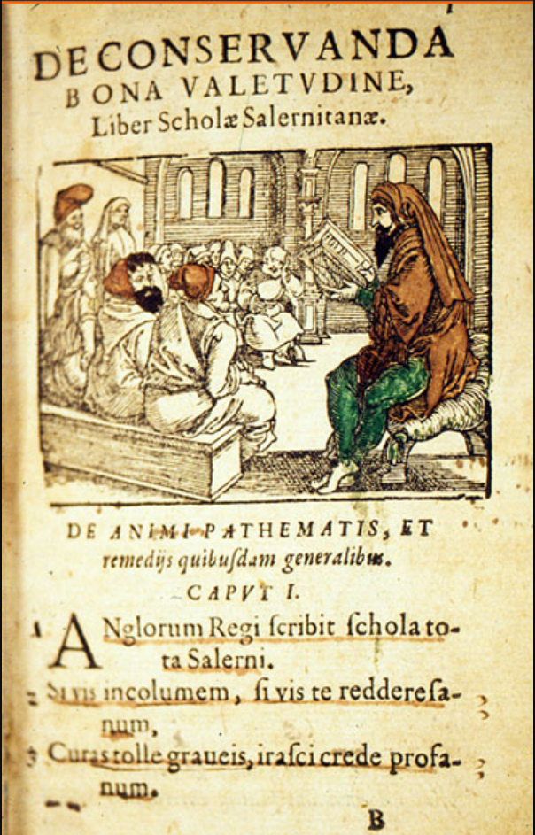
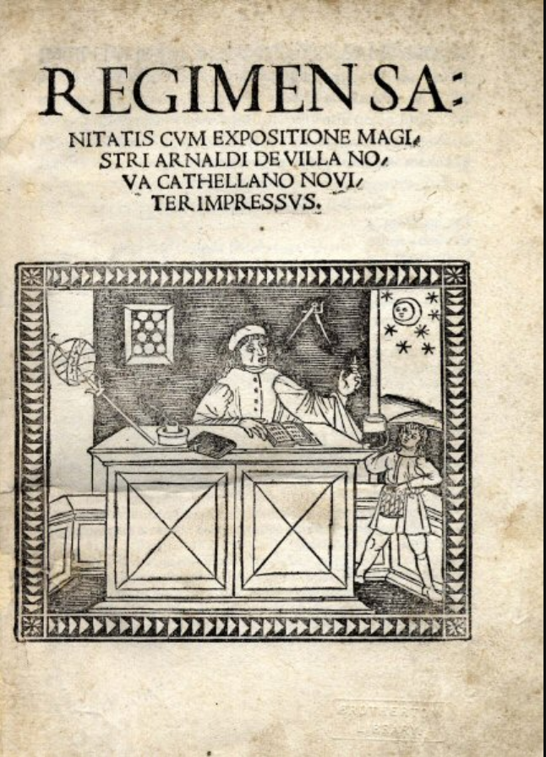
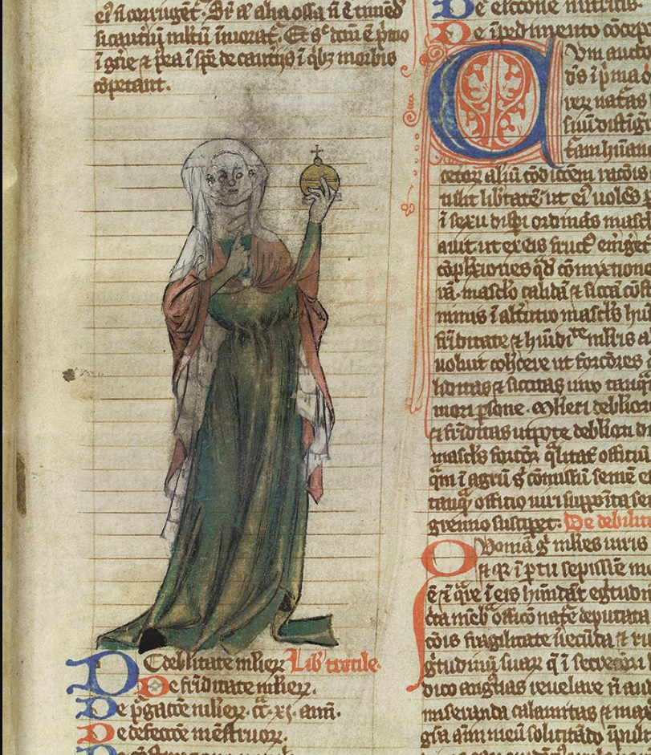
Afrikalı Konstantin Salerno okulunda ders veriyor.
Regimen Sanitatis Salernitanum
Trota of Salerno

Slide 7
6. Kara Veba ve Halk Sağlığı
Kara Veba'nın Yıkıcı Etkisi:
14. yüzyılın ortalarında Avrupa'yı vuran Kara Veba (1347-1351), nüfusun üçte birini öldürdü. Bu salgın, Avrupa'nın sosyal, ekonomik ve kültürel yapısında büyük değişikliklere yol açtı.
Kara Veba, toplumda büyük bir korku ve panik yarattı. Hastalığın hızlı yayılması ve yüksek ölüm oranları, halk sağlığına yönelik acil önlemler alınmasını gerektirdi.
Tedbirler ve Karantina Uygulamaları:
Karantina uygulamaları, hastalığın yayılmasını önlemek için kullanılan en yaygın yöntemlerden biriydi. Venedik, 1348'de hastaların izole edilmesi için ilk karantina istasyonunu kurdu.
Temizlik önlemleri ve hastaların izole edilmesi, salgınla mücadelede önemli rol oynadı. Halk sağlığı yetkilileri, hastalığın yayılmasını kontrol altına almak için çeşitli tedbirler aldı.
Halk Sağlığı Gelişmeleri:
Kara Veba, halk sağlığı alanında yeni yaklaşımların gelişmesine neden oldu. Şehirler, salgınla mücadele etmek için kanalizasyon sistemlerini ve su temini altyapılarını geliştirdiler.
Halk sağlığı yasaları, hastalıkların yayılmasını önlemek için yeni düzenlemeler getirdi. Bu yasalar, temizlik ve hijyenin önemini vurguladı.
Doktorların Teorileri ve Çalışmaları:
Doktorlar, hastalıkların doğası ve yayılma biçimi üzerine yeni teoriler geliştirdiler. Bazı doktorlar, hastalığın hava yoluyla bulaştığını öne sürdü ve koruyucu maskeler kullanmaya başladı.
Salgının ardından, hastalıkların nedenleri ve tedavi yöntemleri üzerine daha bilimsel yaklaşımlar benimsendi. Bu, tıp biliminde önemli ilerlemelere yol açtı.

Slide 8
7. Cerrahi ve Cerrahların Yükselişi
Cerrahların Kökeni:
Cerrahlar genellikle berberler ve diğer zanaatkarlar arasından çıkıyordu.
Cerrahi, zanaatkarların uyguladığı pratik bir meslek olarak kabul ediliyordu.
Ameliyatlar:
Cerrahlar, savaş yaraları, apseler, kırık kemikler ve diğer acil durumlar için ameliyatlar yapıyordu.
Amputasyonlar, trepanasyon (kafatası delme) ve yara tedavileri yaygın cerrahi müdahalelerdi.
Cerrahi Eğitimi:
13. yüzyılda cerrahlar, daha fazla eğitim ve uzmanlık gerektiren bir meslek haline geldi.
İlk cerrahi okullar, cerrahların eğitiminde önemli bir rol oynadı.
Uzmanlık:
Cerrahlar, tıbbi bilgi ve becerilerini geliştirerek daha yetkin hale geldiler.
Cerrahi, tıbbın diğer dallarından ayrı bir uzmanlık alanı olarak kabul edildi.

Slide 9
8. Astroloji ve Tıp
Astrolojinin Rolü:
Astroloji, Ortaçağ tıbbında hastalıkların nedenlerini ve tedavi yöntemlerini belirlemek için yaygın olarak kullanılıyordu.
Doktorlar, yıldızların ve gezegenlerin konumlarını dikkate alarak hastalıkların teşhis ve tedavisini yapıyordu.
Astrolojik Takvimler:
Astrolojik takvimler, hangi günlerin ameliyat veya ilaç vermek için uygun olduğunu belirlemek için kullanılıyordu.
Ayın evreleri ve gezegenlerin konumları, tıbbi uygulamalar için önemli kabul ediliyordu.
Doktorların İnançları:
Ortaçağ doktorları, astrolojinin tıbbi uygulamalarda önemli bir rol oynadığına inanıyordu.
Astroloji, hastalıkların tedavisinde kullanılan birçok yöntemin temelini oluşturuyordu.

Slide 10
9. Hac ve Şifa Arayışı
Hac Ziyaretleri:
Hastalar, kutsal yerlerde şifa bulmak umuduyla hac ziyaretlerine çıkardı.
Compostela, Roma ve Kudüs gibi yerler, hac ziyaretlerinin önemli merkezleriydi.
Reliklerin Kullanımı:
Relikler (azizlere ait kalıntılar), şifa bulmak için kullanılan dini objelerdi.
Bu objelerin mucizevi iyileştirici güçlere sahip olduğuna inanılırdı.
Dini Ritüeller:
Şifa arayanlar, kiliselerde ve manastırlarda özel dualar ve ritüeller gerçekleştirirdi.
Azizlerin yardımını talep etmek için özel törenler düzenlenirdi.

Slide 11

10.Simya ve Erken Farmakoloji
Simyanın Rolü:
Simya, Ortaçağ'da hem felsefi hem de pratik bir disiplin olarak tıpla iç içeydi.
Simyacılar, hastalıkları tedavi etmek için çeşitli kimyasal süreçler ve maddeler kullanırlardı.
Erken İlaçlar:
Ortaçağ simyacıları, cıva, kükürt ve diğer maddeleri kullanarak ilaçlar üretmeye çalıştılar.
Bu ilaçlar, genellikle hastalıkların tedavisinde deneysel olarak kullanıldı.
Paracelsus (1493-1541):
Paracelsus, simya ve tıbbı birleştirerek modern farmakolojinin temellerini attı.
Kimyasal tedaviler ve ilaçlar üzerine yaptığı çalışmalar, tıpta devrim niteliğinde yenilikler getirdi.

